Slide 1
Особенности организации работы по физической культуре с детьми с ограниченными возможностями здоровья
Винокович Алина Вячеславовна
Каргасок 20215

Slide 2
Цель
Формирование основ базовой культуры личности, всестороннее развитие психических и физических качеств в соответствии с возрастными и индивидуальными особенностями.

Slide 3
Задачи
Оказывать общеукрепляющие действия на растущий организм ребенка
Содействовать своевременной коррекции имеющегося патологического и состояния.
Повышать защитные силы организма, его адаптационных возможностей.
Повышать интерес детей к различным видам двигательной деятельности.
Увеличивать объём двигательной активности детей.
Создавать условия для проявления максимума самостоятельности, инициативы, волевых усилий.

Slide 4
Школьники с ОВЗ
Нарушение зрения (слепые, слабовидящие)
Нарушение речи (логопаты)
Нарушение опорно-двигательного аппарата
С умственной отсталостью
С задержкой психического развития
С нарушением поведения и общения
С комплексными нарушениями психофизического развития (слепоглухонемые, глухие или слепые дети, а также дети с умственной отсталостью)
Временными ограничения: после перенесённых заболеваний (пневмония, грипп, обострение хронических заболеваний)

Slide 5
Особенности физического развития детей с ОВЗ:
мышечная напряженность или снижение мышечного тонуса;
нарушение общей моторики, особенно ациклических движений
(лазание, прыжки в длину, метание);
нарушение ручной моторики;
общая скованность и замедленность выполнения движений;
дискоординация движений;
несформированность функций равновесия;
недостаточное развитие чувства ритма;
нарушение ориентировки в пространстве;
замедленность процесса освоения новых движений;
нарушение осанки, плоскостопие;
заметное отставание в показателях основных физических
качеств: силы ловкости, скорости.

Slide 6
Общие принципы работы с детьми с ОВЗ
Принцип наглядности
Принцип учета возрастных особенностей
Принцип постепенности
Принцип систематичности и последовательности

Slide 7
Работа с родителями
Цель: Обеспечение взаимодействия образовательного учреждения с семьей, воспитывающей ребенка с ОВЗ, привлечение родителей к коррекционно-реабилитационному и воспитательному процессу.
Задачи:
Оказание помощи правовой, психолого-педагогической направленности.
Повышение у родителей чувства собственной компетентности.
Установление единства в подходе к укреплению здоровья детей в детском саду и дома.
Преодоление состояния кризиса у родителей.

Slide 8
Формы работы с родителями
• Консультирование – дифференцированный подход к каждой семье, имеющей «особого» ребенка. Главное, чтобы родители верили в своих детей и были помощниками для педагогов.
• Дни открытых дверей – родители (законные представители) посещают группу, вместе с ребенком, наблюдают за работой специалистов.
• Семинары-практикумы – где родители (законные представители) знакомятся с литературой, играми, учатся применять полученные знания на практике.
• Проведение совместных праздников - где родители могут видеть достижения своего ребенка, участвовать совместно с ребенком в конкурсах, соревнованиях.
.

Slide 9
Взаимодействие специалистов ДОУ
Совместные мероприятия специалистов с детьми: занятия, развлечения, праздники, викторины и др.
Методический аспект: консультации, рекомендации, мастер – классы, педсоветы, МО, семинары
Инструктор по физической культуре – учитель – логопед – педагог – психолог-социальный педагог
Взаимодействие с родителями воспитанников с ОВЗ: беседы, рекомендации, практические занятия
ПМПк (психолого-медицинская педагогическая комиссия): определение направлений и форм работы с детьми с ОВЗ.

Slide 10
План индивидуального сопровождения педагога по физической культуре детей с ОВЗ
Содержание деятельности:
- развитие физических качеств
- формирование потребности в двигательной активности и физическом совершенствовании
Формы работы:
- диагностика физического развития
- выполнение рекомендаций специалистов
- индивидуальная коррекционная работа
- организация совместных праздников и развлечений

Slide 11
Адаптивная физическая культура
Целью является социализация детей с ограниченными возможностями с помощью физических упражнений. Содержание такой физкультуры направлено на активизацию, поддержку и восстановление, повышение жизненных сил через удовольствие и психологический комфорт. Это обеспечивается полной свободой выбора форм, методов и средств занятий.

Slide 12
Цель и задачи адаптивной программы
Цель: получение ребёнком комплексной помощи специалистов по физической культуре , направленной на индивидуальное развитие и успешной адаптации, реабилитации ребёнка в обществе.
Задачи:
1. Создание комфортной среды на занятиях по физической культуре для развития детей и компенсация имеющихся недостатков.
2. Формирования у детей двигательных навыков, улучшение координации движений, увеличение силы и выносливости мышц.
3. Развитие и совершенствование коммуникативных функций, эмоционально-волевой регуляции и поведения.
4. Оказание консультативной и методической помощи родителям.

Slide 13
Принципы адаптивной физической культуры
Принцип диагностирования: учет основного диагноза, медицинские показания и противопоказания, особенности психических и личностных качеств.
Принцип адекватности: поставленные задачи, выбор средств, методов коррекционной работы соответствуют функциональному состоянию ребенка.
Принцип оптимальности: не допускать физических и психических перегрузок, а физические упражнения должны оказывать стимулирующее воздействие на организм ребенка.
Принцип вариативности: создавать условия для выполнения физических упражнений, воздействуя на сенсорные ощущения, речь (используя речитативы во время выполнения упражнений), мелкую моторику (пальчиковую гимнастику и др.), интеллект (игры со счетом, выстраивание слов и др.).

Slide 14
Сроки реализации адаптированной образовательной программы по физической культуре
Адаптированная образовательная программа в области физического развития предусматривает постепенное развитие двигательных навыков с учётом состояния здоровья и возрастных периодов развития детей.
При составлении адаптированной образовательной программы в области физическое развитие учитываются рекомендации специалистов.
Адаптированная образовательная программа рассчитана на детей дошкольного и школьного возраста (3-17 лет).
Занятия проводятся на базе «ЦСПСиД Каргасокского района»
Проходят 2 раза в неделю на улице и в спортивном зале.

Slide 15
Моменты в работе педагога
Проявляя настойчивость, нельзя впадать в крайность - уверовав в могущество движения, отказываться от всех других рекомендаций врача.
Физические упражнения - это всего лишь часть, хотя и очень важная, целого комплекса как профилактических, так и лечебных мер. И как бы ни были они полезны, принцип “чем больше - тем лучше” в данном случае неприемлем.
Со временем комплексы, которые будут предложены можно добавить и усложнить.

Slide 16
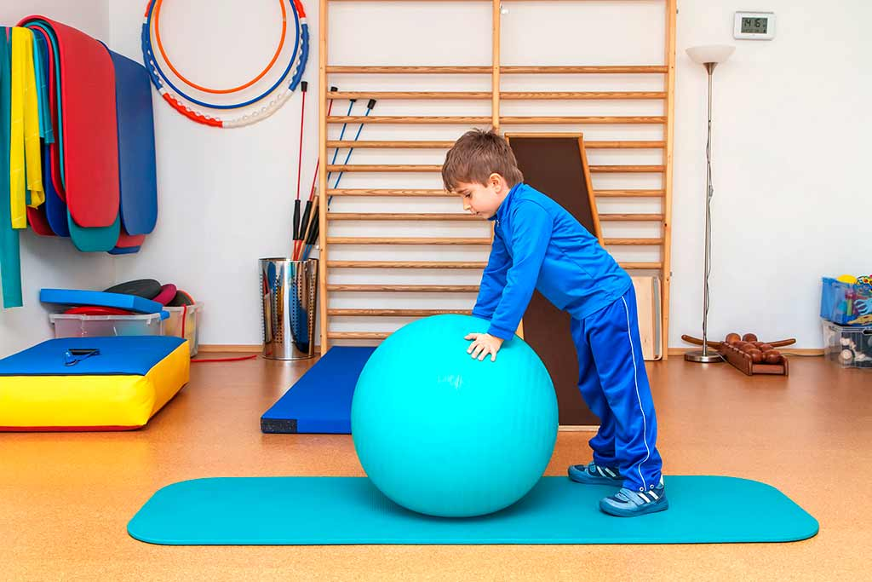
Методы организации занятий
с детьми с ОВЗ
Групповые занятия
Подгрупповые занятия
Индивидуальные коррекционные занятия

Slide 17
Формы организации занятий:
Коррекционно- оздоровительная гимнастика: позволяет получить положительное эмоциональное состояние и хороший тонус.
Гимнастика для стимуляции деятельности речевых центров: система физических упражнений для коррекции речи - элементы логоритмики, пальчиковая гимнастика, артикуляционная гимнастика.
Релаксация: упражнения для расслабления мышцы рук, ног, лица, туловища.
Оздоровительный дозированный бег: для тренировки всех функциональных систем организма, развития физической выносливости.
Физические упражнения в воде и плавание: лечебная гимнастика, занятия по рекомендации врача.

Slide 18
В содержание работы с детьми ОВЗ входят:
•Уменьшение физической нагрузки в процессе занятий;
•Адаптирование сложных для выполнения упражнений на более легкие;
•Исключение некоторых видов упражнений по медицинским показаниям;
•Формирование правильного отношения к физической культуре, к себе и к своему здоровью;
•Наблюдение за состоянием ребенка во время занятий физ. инструктором, мед. сестрой, воспитателем;
•Мотивация на улучшение результатов (похвала);
• Релаксация во время занятия;
•Оказание помощи ребенку при выполнении упражнений;
•Предоставление дополнительного времени для выполнения заданий.

Slide 19
Коррекционные задачи:
формирование в процессе физического воспитания пространственных и временных представлений;
изучение в процессе предметной деятельности различных свойств материалов, а также назначения предметов;
развитие речи посредством движения;
формирование в процессе двигательной деятельности различных видов познавательной деятельности;
управление эмоциональной сферой ребенка, развитие морально-волевых качеств личности, формирующихся в процессе специальных двигательных занятий, игр, эстафет.

Slide 20
Структура проведения занятий в спортивном зале
Подготовительная часть предусматривает подготовку к выполнению основных видов движения и специальных упражнений, постепенно включает в нагрузку. Длительность части 10-20% от всего времени занятия.
В основной части занятия применяются специальные упражнения в чередовании с общеукрепляющими. Длительность основной части 60-80% от всего времени занятия.
В заключительной части нагрузку постепенно снижают. Физическую нагрузку контролируют и регулируют, наблюдая за ответными реакциями организма.

Slide 21
Мониторинг
Система мониторинга достижения детьми с ОВЗ планируемых результатов освоения основной образовательной программы дошкольного образования призвана обеспечить комплексный подход к оценке результатов освоения программы и динамики развития детей.
Определение освоения основных видов движения для оценки развития ребёнка с ОВЗ и его функциональных возможностей.
В результате изучения возможностей детского организма разработаны критерии по освоению ребёнком с ОВЗ основных видов движения и освоения упражнений в воде.

Slide 22
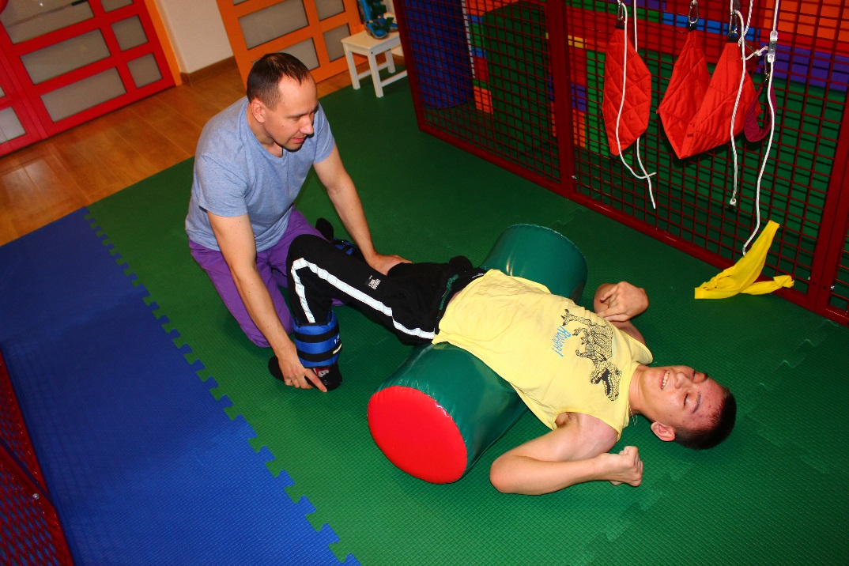
Ожидаемые конечные результаты реализации программы:
укрепить здоровье детей и развить правильное отношение к здоровому образу жизни;
сформировать нравственные ценности: доброты, милосердия, отзывчивости, дружбы;
сформировать у детей навыки самостоятельной деятельности.

Slide 23
Спасибо за внимание!

